Slide 1
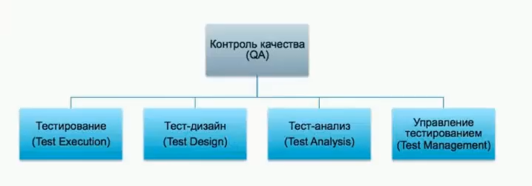
Введение в тестирование ПО

Slide 2
Работа тестировщика
Тестировщик — специалист, принимающий участие в тестировании компонента или системы. Задачи:
➜ Поиск ошибок и сбоев
➜ Моделирование ситуаций использования ПО
➜ Создание тестовых данных
➜ Регистрация ошибок в баг-трекере
➜ Ведение отчетности по тестированию
ТЗ (технические требования, бизнес-требования, требования дизайна, аналитика, маркетинга итд)

Slide 3
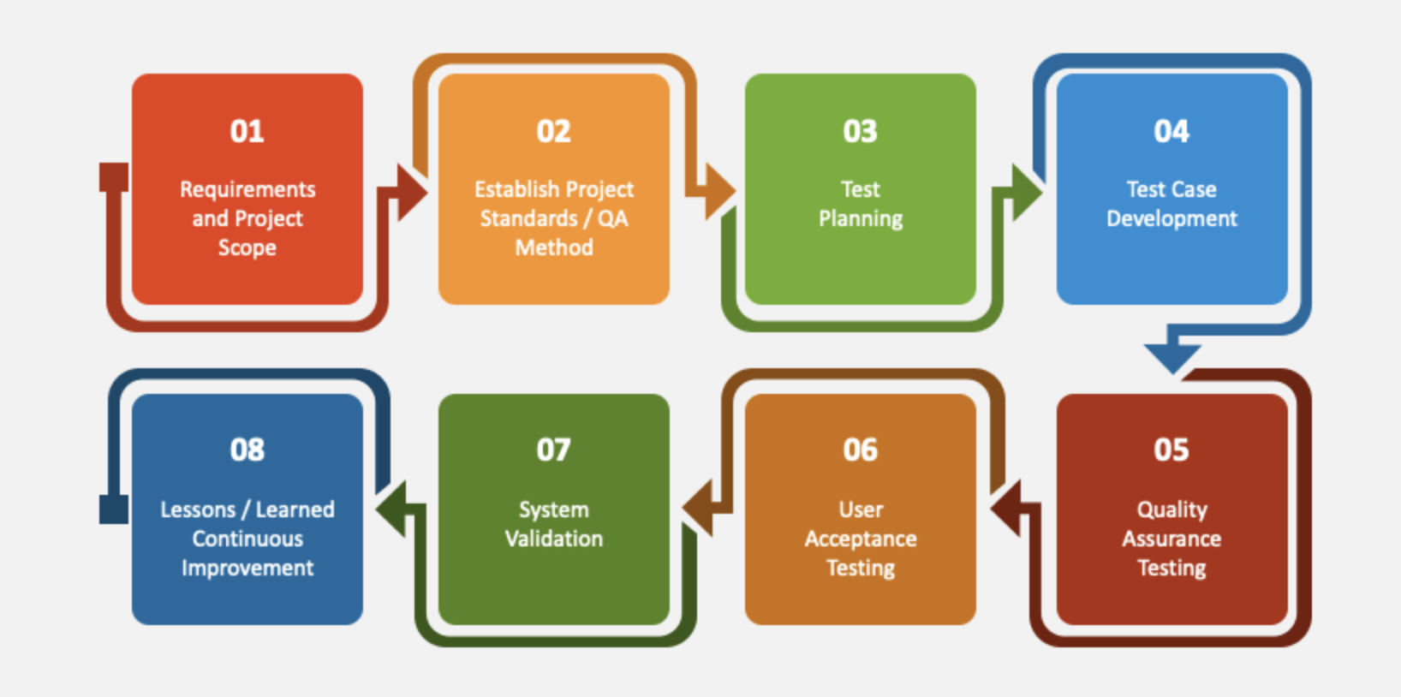

Slide 4
Критерии качества ПО (ISO etc.)
Корректность: наличие/отсутствие дефектов в спецификации, проекте и реализации.
Удобство использования: легкость изучения и использования.
Эффективность: степень использования системных ресурсов.
Надежность+функциональность: способность системы выполнять необходимые функции; бесперебойная работа.
Целостность: способность предотвращать неавторизованный или некорректный доступ.
Адаптируемость: возможность использования в других областях и средах.
Правильность: степень безошибочности данных, выдаваемых системой.
Живучесть: способность продолжать работу при недопустимых данных или в условиях высоких нагрузок.

Slide 5
Термины
Сбой (отказ) - отклонение поведения системы от ожидаемого.
Дефект (bug, problem) - недостаток компонента или системы, который может привести к сбою или отказу.
Ошибочное действие - действие пользователя, приводящее к неверному результату.
Отчет об ошибке (bug report) - документ, описывающий описание действий или условий, которые привели к выявлению дефекта.
Ошибка - действие программиста во время разработки, которое приводит к тому, что в програмном обеспечении содержится дефект, который во время работы программы может привести к неправильному результату.
Андерклокинг — снижение частоты работы оборудования.
Оверклокинг — процесс увеличения частоты (и напряжения) компонента компьютера сверх штатных режимов с целью увеличения скорости его работы.

Slide 6
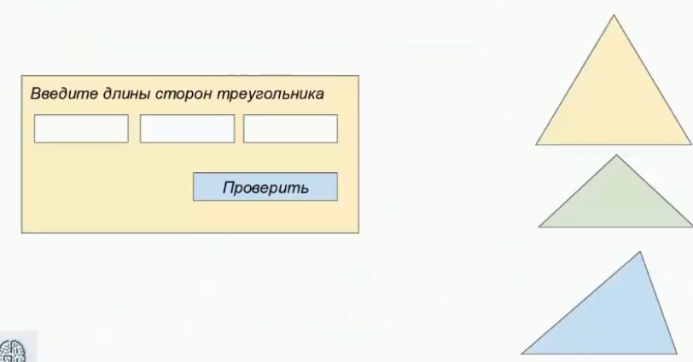

Slide 7
Категории программных ошибок
Пользовательский интерфейс
Вычисления
Начальное и последующее состояние
Управление потоком
…

Slide 8
Приоритет багов
Trivial — косметическая малозаметная проблема.
Minor — очевидная, незначительная проблема.
Major — значительная проблема.
Critical — проблема, нарушающая работу c ключевыми функциями ПО.
Blocker — проблема, нарушающая функционирование ПО.

Slide 9
Примеры багов
1982 г. Авария на Транссибирском трубопроводе. ЦРУ —> pdf-файл —> самый большой неядерный взрыв.
1996 г. Ракета-носитель Ariane 5 —> взрыв через 40 секунд после старта —> переполнение буфера —> ограничения, которые были сняты инженерами на горизонтальную скорость (такой не бывает).
1985-87 гг. Радиационная терапия с медицинским ускорителем Therac-25 —> несколько человек получили смертельные дозы радиации, многие — опасные —> программная защита вместо электромеханической —> ошибка в функции неопытного программиста.

Slide 10
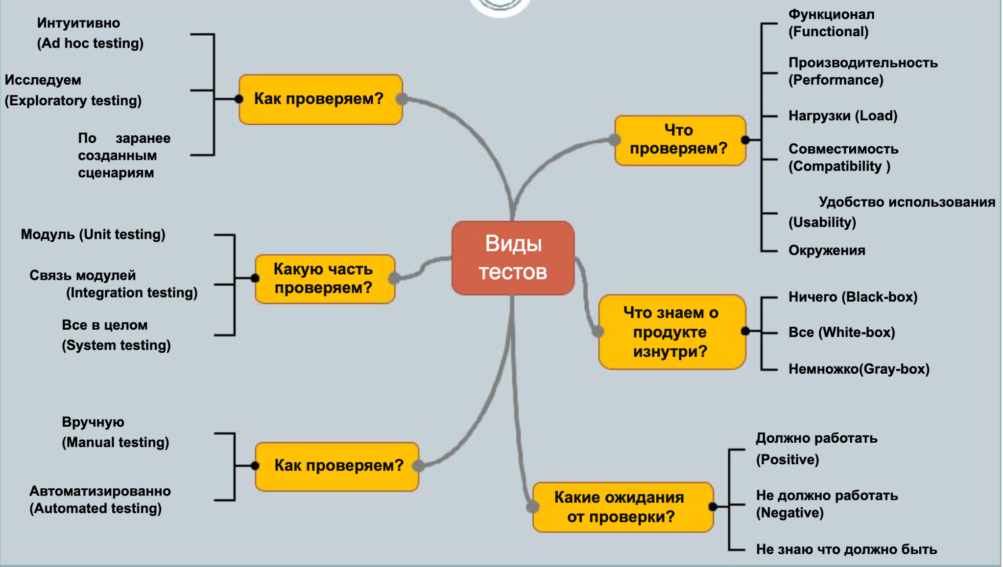

Slide 11
Альфа и бета-тестирование
Альфа-тестирование – реальная работа с продуктом штатными сотрудниками команды разработки (программисты, тестировщики, аналитики, менеджер и т.д.) в роли конечных пользователей.
Бета-тестирование – использование почти готовой версии продукта группой сторонних пользователей с целью выявления максимального числа «нетипичных» дефектов для их исправления перед выходом продукта в релиз.
Бета-тестирования может использоваться как часть стратегии продвижения продукта на рынок:
Бесплатная раздача бета-версий привлекает вниманием многих пользователей к окончательной, платной, версии.
Сбор отзывов о продукте от широкого круга пользователей.

Slide 12
Классификация: часть 1
По запуску кода на исполнение:
Статическое тестирование (англ.Static testing) — тестирование без запуска кода на исполнение.
Динамическое тестирование (англ. Dynamic testing) — тестирование с запуском кода на исполнение.
Классификация по доступу к коду и архитектуре ПО:
Черный ящик (англ. Black box) — тестировщику неизвестно, как устроена тестируемая система.
Белый ящик (англ. White box) — тестировщику известны все детали реализации тестируемой системы.
Серый ящик (англ. Grey box) — тестировщику известны только некоторые особенности устройства тестируемой системы.

Slide 13
Классификация: часть 2
Классификация по степени автоматизации: Ручное тестирование (англ. Manual testing) — тестирование ПО будучи его пользователем. Автоматизированное тестирование (англ. Automated testing) — тестирование ПО при помощи специальных программ.
Классификация по принципу работы с приложением: Позитивное тестирование (англ. Positive testing) — тестирование ПО на то, как оно должно работать. Негативное тестирование (англ. Negative testing) — тестирование ПО на то, как оно не должно работать.
Классификация по уровню детализации приложения: Интеграционное тестирование — тестирование взаимодействия и связей нескольких компонентов приложения. Системное тестирование — это тестирование всего приложения от начала и до конца. Модульное тестирование — тестирование на уровне отдельного функционального компонента приложения.

Slide 14
Классификация: часть 3
Классификация по целям и задачам:
функциональное, нефункциональное, регрессионное (баги вызваны изменениями в приложении), приёмочное (для конечного пользователя), доступности, интерфейса, безопасности, локализации, совместимости, данных и баз данных (исследование характеристик данных — полнота, непротиворечивость, целостность, структурированность и т.д.), использования ресурсов, избыточное, нагрузочное (исследование способности приложения сохранять заданные показатели качества при нагрузке в допустимых пределах и некотором превышении этих пределов), масштабируемости, стрессовое, дымовое, анализ граничных значений И ТАК ДАЛЕЕ 🤯💀

Slide 15
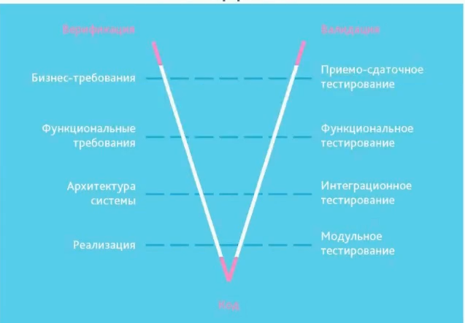

Slide 16
Валидация и верификация
Валидация — определение соответствия разрабатываемого ПО ожиданиям и потребностям пользователя, требованиям к системе.
Верификация — процесс оценки системы или её компонентов с целью определения удовлетворяют ли результаты текущего этапа разработки условиям, сформированным в начале этого этапа.
Спецификация — детальное описание того, как должно работать ПО.

Slide 17
Базовые документы
Тест-дизайн (англ. Test design) — это этап процесса тестирования ПО, на котором проектируются и создаются тестовые случаи (тест кейсы).
Тест-план (англ. Test Plan) — это документ, описывающий весь объем работ по тестированию, а также оценки рисков с вариантами их разрешения.
Чек-лист (англ. Check list) — это документ, описывающий что должно быть протестировано.
Система отслеживания ошибок (англ. bug tracking system) — программа учета и/или контроля багов:
Atlassian JIRA
Bugzilla
Redmine…

Slide 18
Хороший отчет об ошибке
[Заголовок модуля] Название
Окружение
Описание шагов для воспроизведения
Результат, которого ждали
Результат, который в итоге получили
Доказательства (скриншоты, видео, текст, ЛОГИ)
Важность/Приоритет

Slide 19
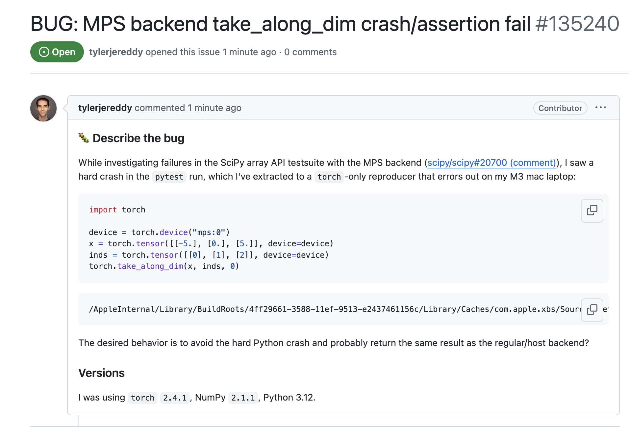
https://github.com/pytorch/pytorch/issues/135240

Slide 20
Задание
Напишите 3 идеи тест-кейса на РУЧКУ.
Напишите 3 идеи тест-кейса на КЛЮЧ.
Тест-кейс — форма записи проверки, которую проводит тестировщик. По сути, это алгоритм действий, по которому предполагается тестировать уже написанную программу — подробно прописаны шаги, которые нужно сделать для подготовки к тесту, сама проверка и ожидаемый результат.
Стандартные атрибуты тест-кейса: номер(id), название(суть проверки), подготовка к тесту(предусловия), шаги тестовой ситуации, результат выполнения тест-кейса, возвращение системы в исходное состояние.

Slide 21


Сколько из них применимо?

